Slide 1

KUBERNETES
САМЫЙ ПОПУЛЯРНЫЙ ИНСТРУМЕНТ ДЛЯ ОРКЕСТРАЦИИ КОНТЕЙНЕРОВ

Slide 2
Привет.
Я Саша Яковцева.
Контактная информация:
Отдел: D6 G1
Технологии: Golang
Email: a.yakautsava@itechart-group.com
Skype: alexia8897

Slide 3
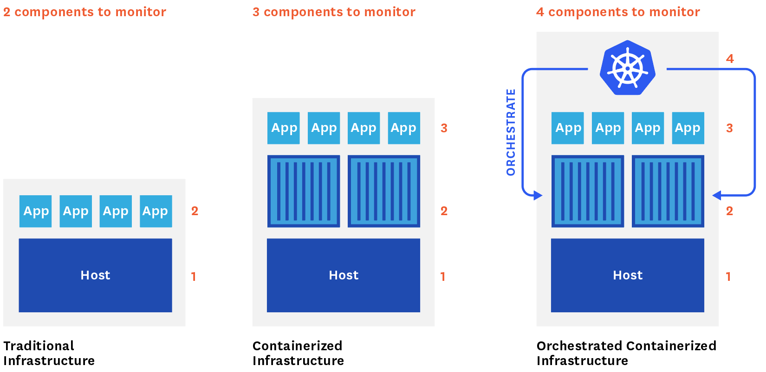
ЧТО ТАКОЕ KUBERNETES?
KUBERNETES

Slide 4
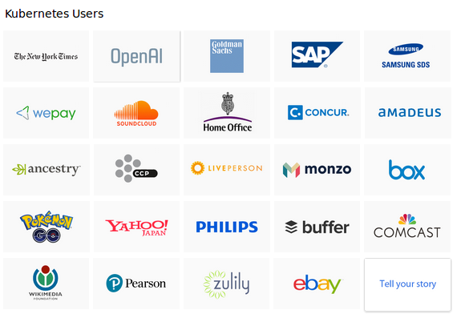
ПОЛЬЗОВАТЕЛИ KUBERNETES
KUBERNETES

Slide 5
ВОЗМОЖНОСТИ
Запуск контейнеров и их контроль
Опишите контейнеры и их количество (Deployment), а k8s возьмет на себя их запуск и контроль изменений (rollout), таких как обновление образа контейнера или изменение переменных окружения. При необходимости можно отменить последние изменения (rollback).
KUBERNETES

Slide 6
ВОЗМОЖНОСТИ
Управление ресурсами
Можно задать максимум и минимум используемых контейнером ресурсов (память и CPU). Это позволит k8s запустить контейнер в подходящем месте и таким образом снизить итоговую стоимость услуг.
KUBERNETES

Slide 7
ВОЗМОЖНОСТИ
Обнаружение сервисов и масштабирование
В зависимости от настроек, k8s может открыть контейнер всему Интернету или другим контейнерам в кластере. Запросы автоматически распределяются между подходящими контейнерами, а при необходимости число реплик одного контейнера увеличивается (CPU-based autoscaling).
KUBERNETES

Slide 8
ВОЗМОЖНОСТИ
Гетерогенные кластеры
Кластер k8s может состоять из виртуальных машин или из «голых» серверов дата центра или из комбинации и того, и другого.
KUBERNETES

Slide 9
ВОЗМОЖНОСТИ
Постоянное хранилище
Встроенная поддержка GCS, EBS и других.
KUBERNETES

Slide 10
ВОЗМОЖНОСТИ
Высокая доступность
Авторестарт контейнеров, health checks. Кластеры можно объединять в федерации, и при сбое одного из них контейнеры будут запущены на другом.
KUBERNETES

Slide 11
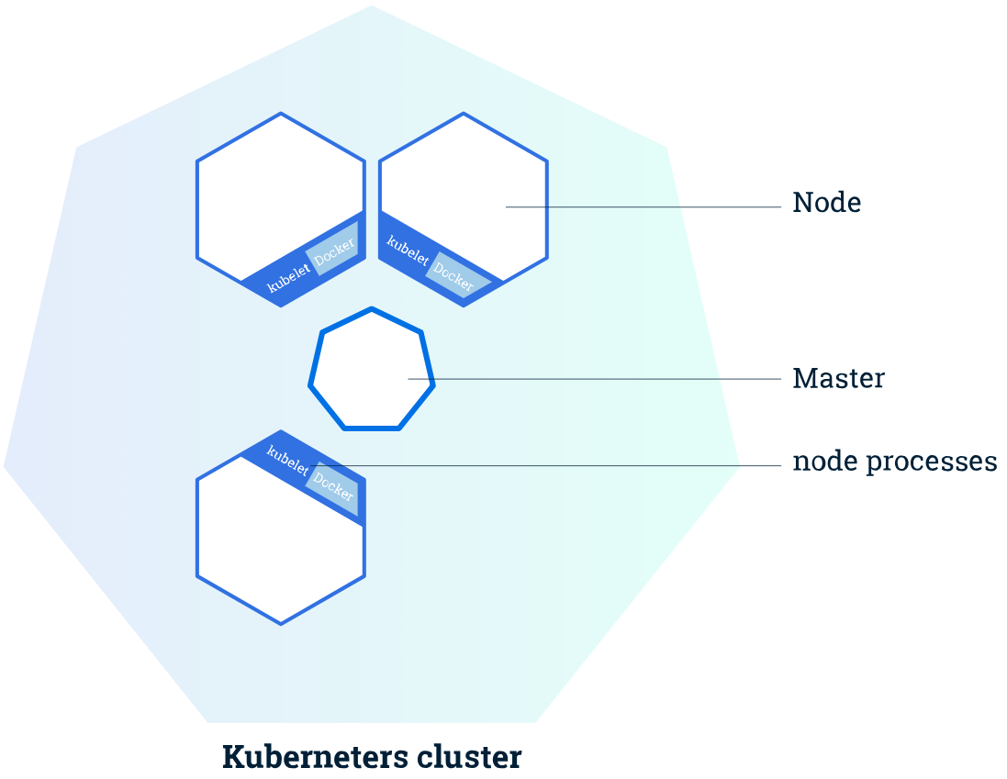
КЛАСТЕР
PRESENTATION NAME

Slide 12
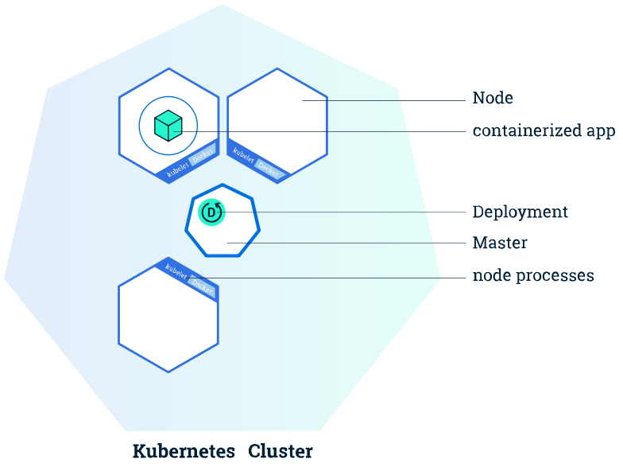
РАЗВЕРТЫВАНИЕ
PRESENTATION NAME

Slide 13
ЗАПУСК
$ kubectl run kubernetes-bootcamp --image=gcr.io/google-samples/kubernetes-bootcamp:v1 --port=8080
PRESENTATION NAME

Slide 14
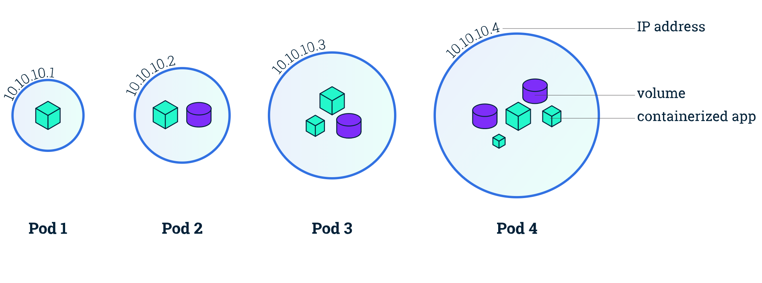
ПОДЫ
PRESENTATION NAME

Slide 15
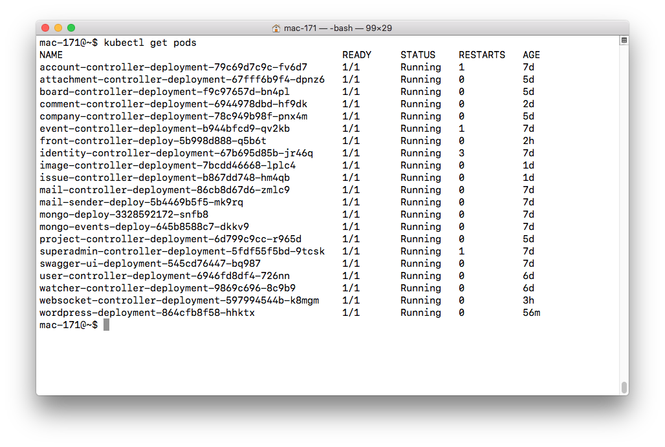
KUBECTL
$ kubectl get pods
PRESENTATION NAME

Slide 16
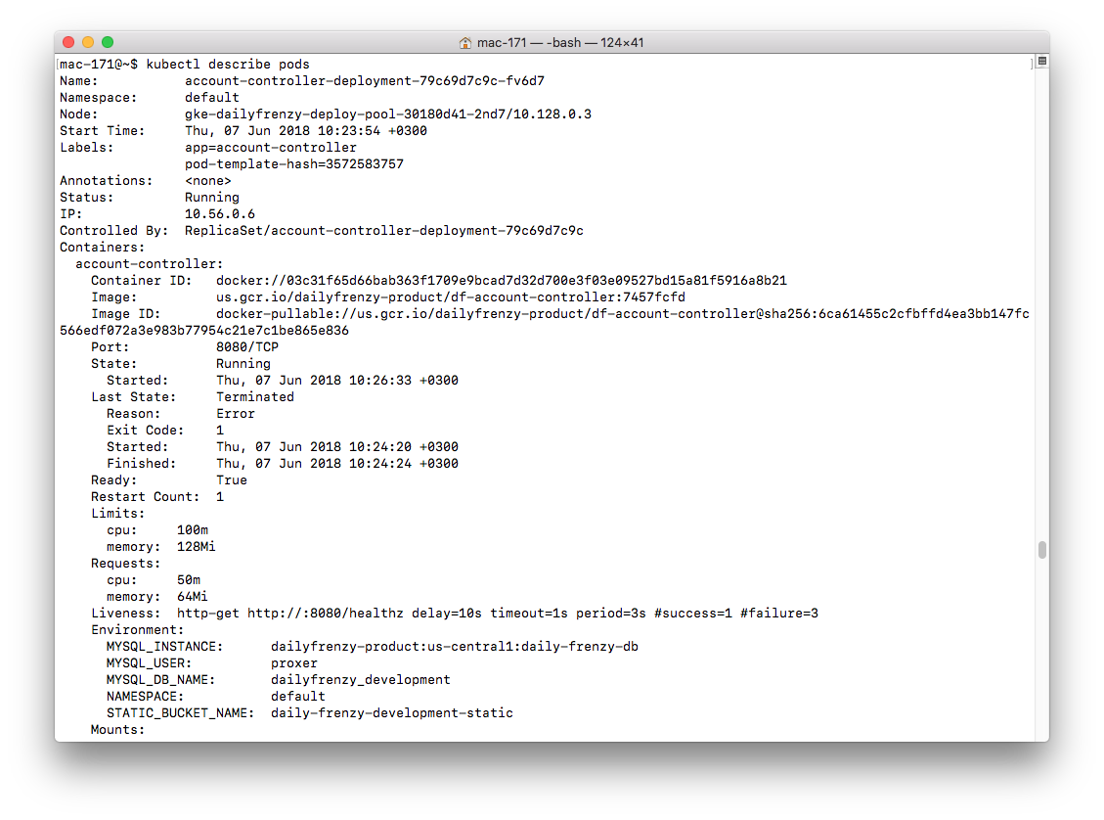
KUBECTL
$ kubectl describe pods
PRESENTATION NAME

Slide 17
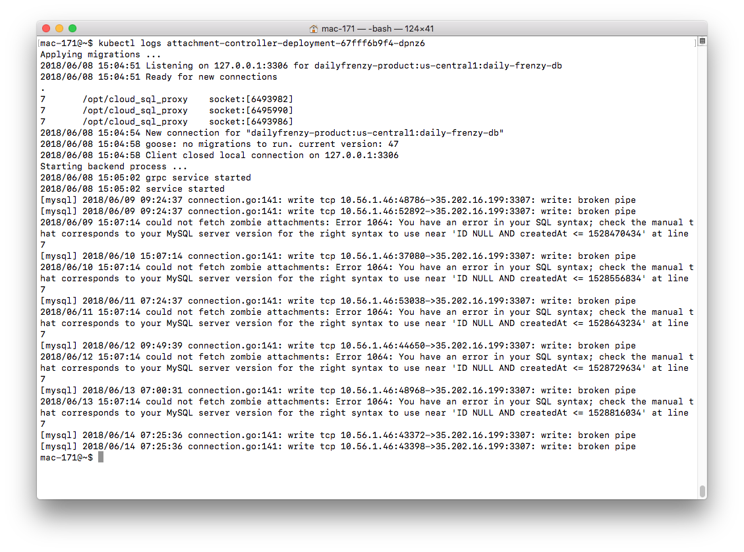
KUBECTL
$ kubectl logs <pod_name>
PRESENTATION NAME

Slide 18
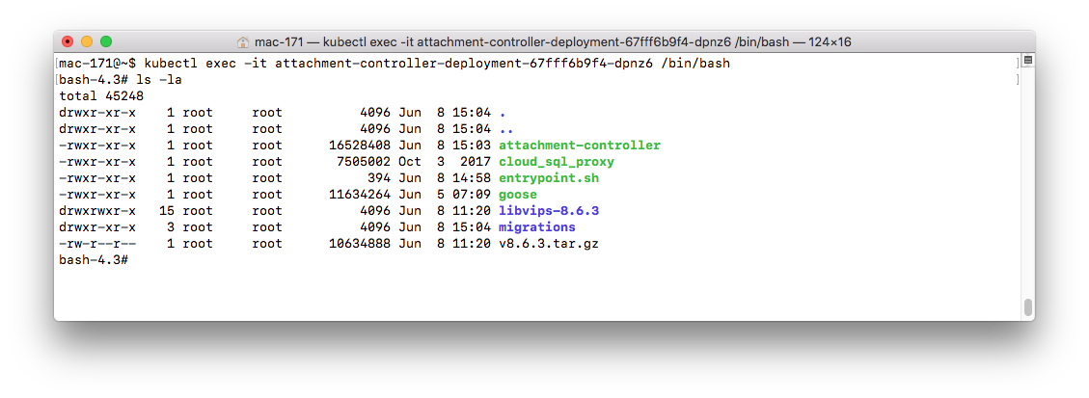
KUBECTL
$ kubectl exec <pod_name> <cmd>
PRESENTATION NAME

Slide 19
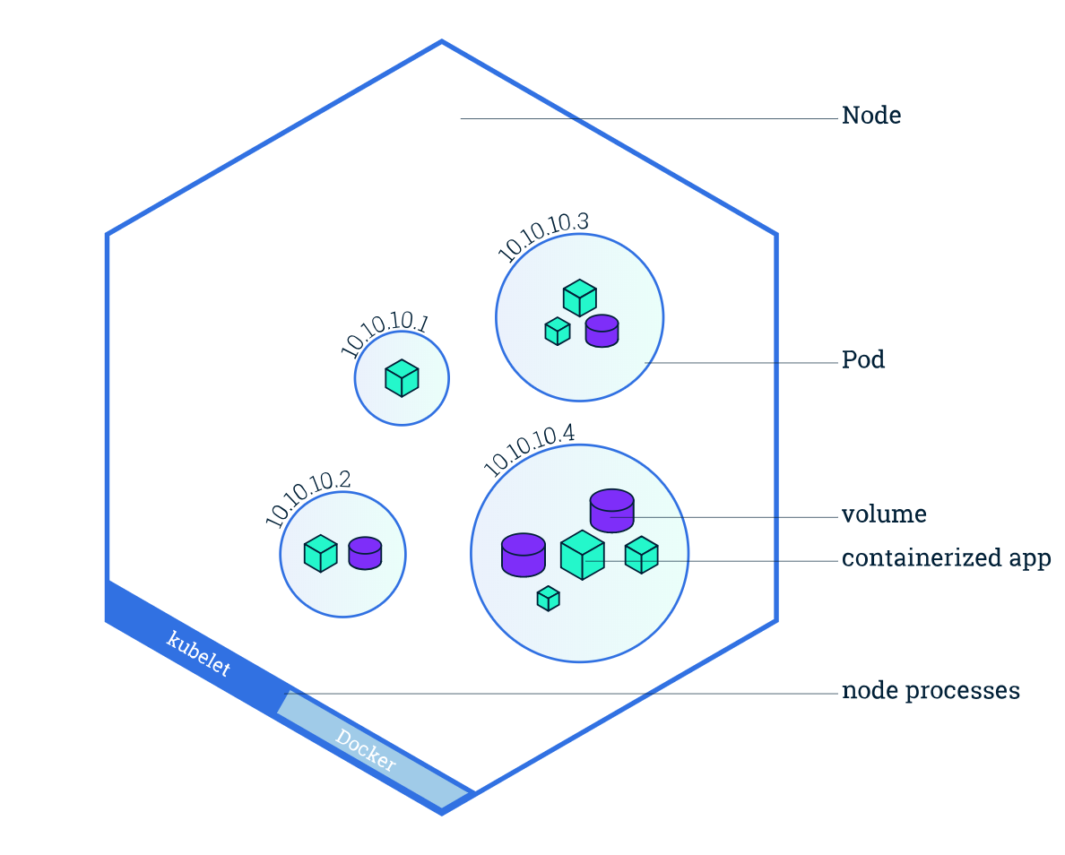
НОДЫ
PRESENTATION NAME

Slide 20
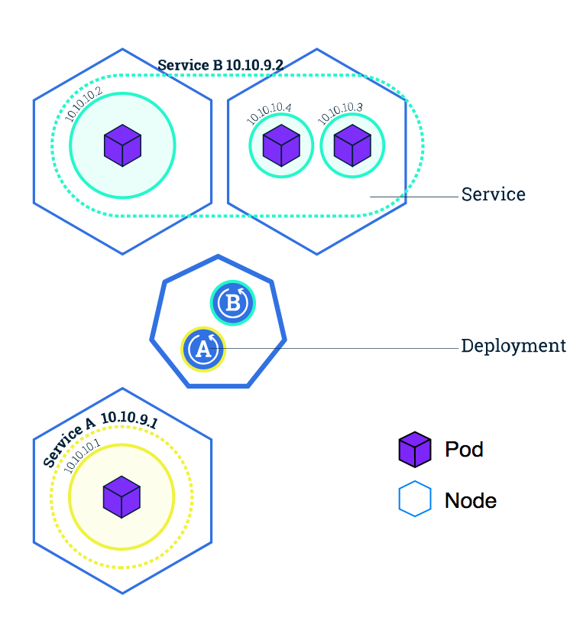
СЕРВИСЫ
PRESENTATION NAME

Slide 21
СЕРВИСЫ
ClusterIP (по умолчанию)
NodePort
LoadBalancer
ExternalName
PRESENTATION NAME

Slide 22
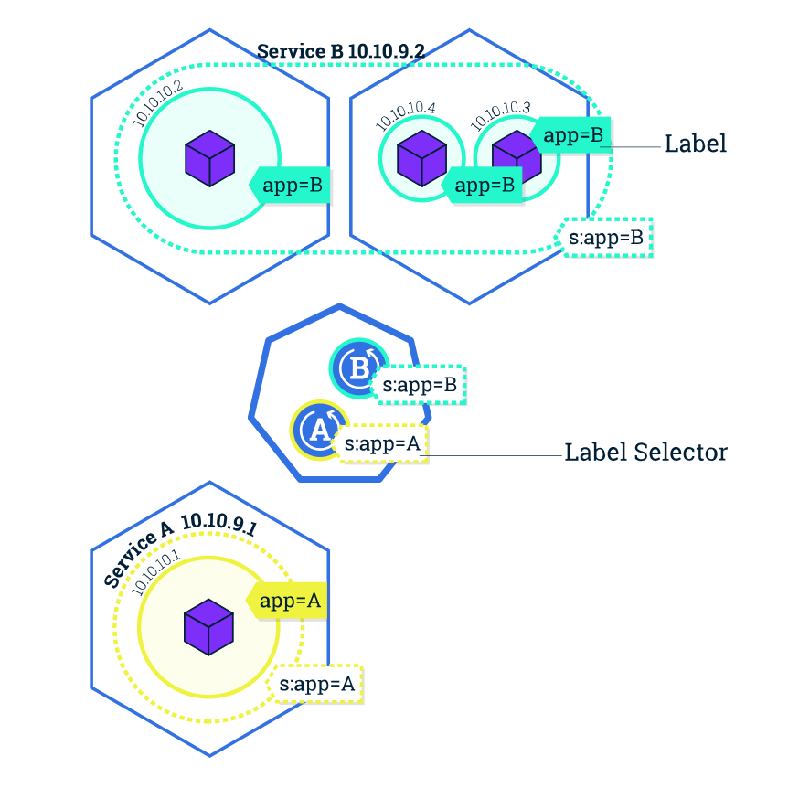
СЕРВИСЫ
PRESENTATION NAME

Slide 23
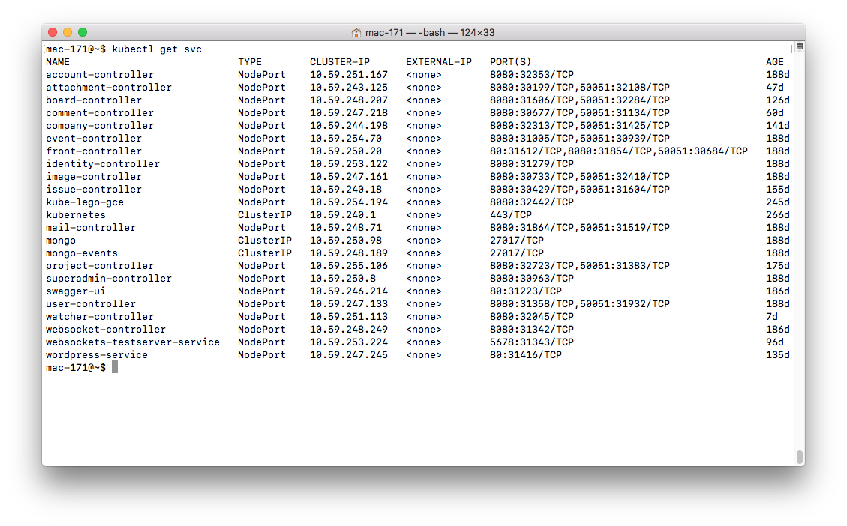
KUBECTL
$ kubectl get svc
PRESENTATION NAME

Slide 24
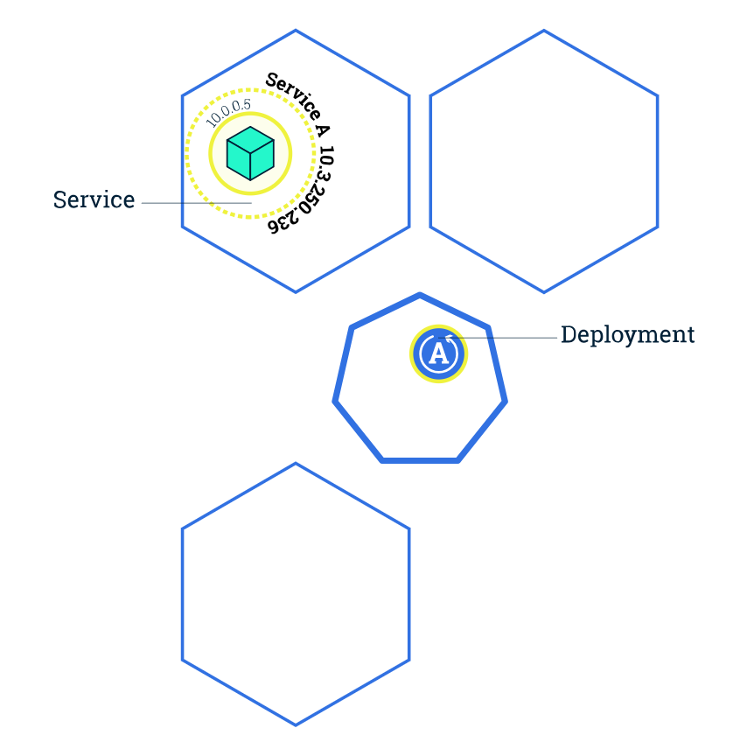
МАСШТАБИРОВАНИЕ
PRESENTATION NAME

Slide 25
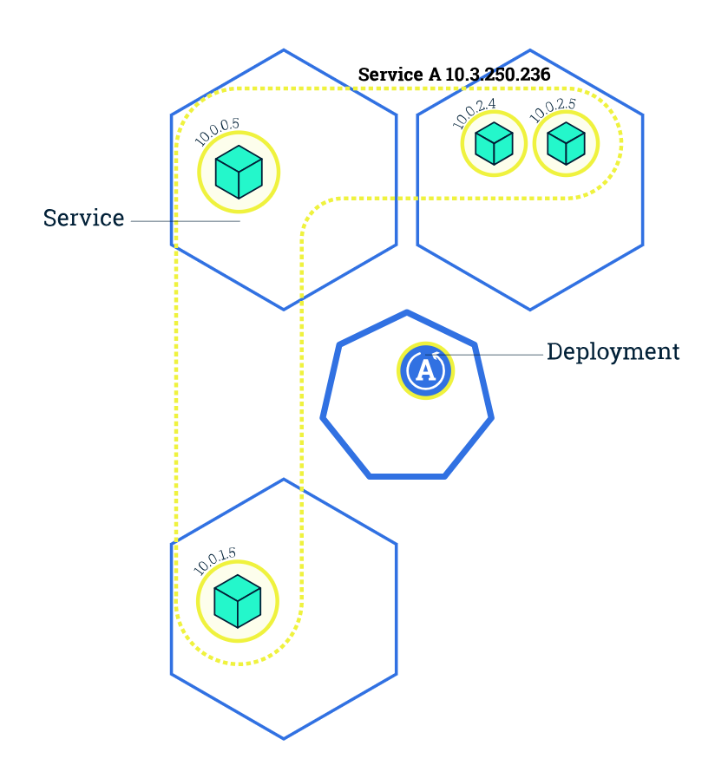
МАСШТАБИРОВАНИЕ
PRESENTATION NAME

Slide 26
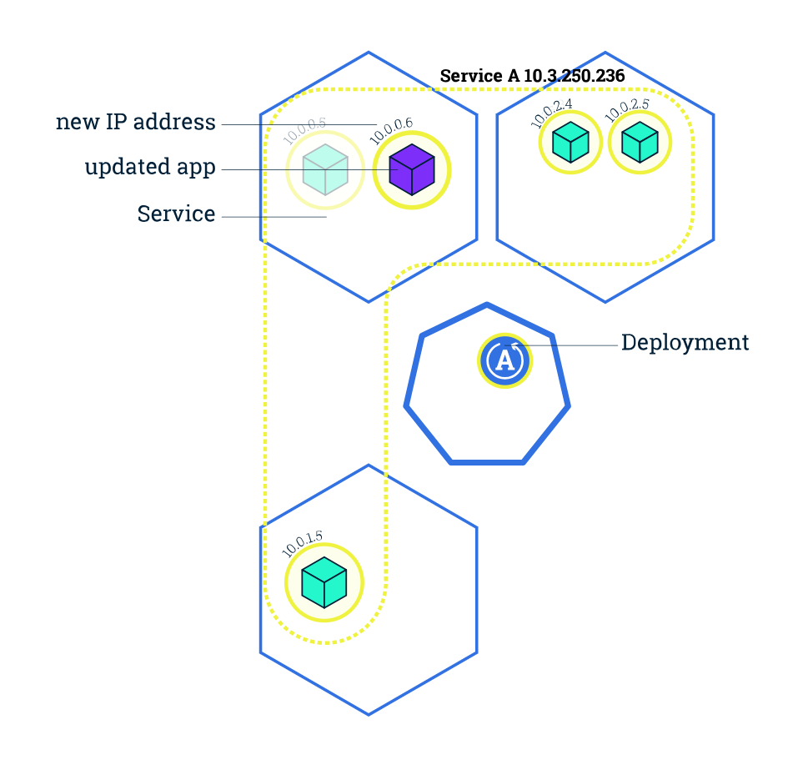
ОБНОВЛЕНИЕ
PRESENTATION NAME

Slide 27
ПОЛЕЗНЫЕ ССЫЛКИ
https://kubernetesbootcamp.github.io/kubernetes-bootcamp/index.html
https://kubernetes.io/docs/tutorials/
https://cloud.google.com/kubernetes-engine/kubernetes-comic/
PRESENTATION NAME

Slide 28
Deployment yaml
apiVersion: extensions/v1beta1
kind: Deployment
metadata:
name: ${CONTROLLER_NAME}
namespace: ${NAMESPACE}
spec:
replicas: 1
template:
metadata:
labels:
app: ${CONTROLLER_NAME}
spec:
containers:
- image: ${GKE_IMAGE}:${GIT_COMMIT}
imagePullPolicy: Always
name: ${CONTROLLER_NAME}
ports:
- containerPort: 8080
env:
- name: MONGO_URL
value: ${MONGO_URL}
livenessProbe:
httpGet:
path: /healthz
port: 8080
initialDelaySeconds: 10
periodSeconds: 3
PRESENTATION NAME

Slide 29
Service yaml
apiVersion: v1
kind: Service
metadata:
name: ${CONTROLLER_NAME}
namespace: ${NAMESPACE}
spec:
ports:
- name: http
protocol: TCP
port: 80
targetPort: 8080
- name: grpc
protocol: TCP
port: 50051
targetPort: 50051
selector:
app: ${CONTROLLER_NAME}
type: NodePort
externalName: ${CONTROLLER_NAME}
PRESENTATION NAME

Slide 30
Ingress yaml
apiVersion: extensions/v1beta1
kind: Ingress
metadata:
name: rockspoon-microservices-lb
namespace: ${NAMESPACE}
annotations:
kubernetes.io/ingress.class: "gce"
kubernetes.io/ingress.global-static-ip-name: ${STATIC_IP_NAME}
kubernetes.io/tls-acme: "true"
spec:
tls:
- secretName: rockspoon-tls
hosts:
- ${DOMAIN}
rules:
- host: ${DOMAIN}
http:
paths:
- path: /v1/inventory/supplier
backend:
serviceName: supplier-controller
servicePort: 80
PRESENTATION NAME

